Slide 1
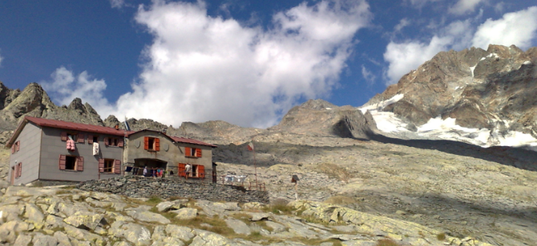

Aggiornamento Elenco regionale dei rifugi di Lombardia, ai sensi della L.r. 1 ottobre 2015 n, 27 presenti nel territorio lombardo
Tutorial per iscrizione al portale Bandi On line di Regione Lombardia

Slide 2
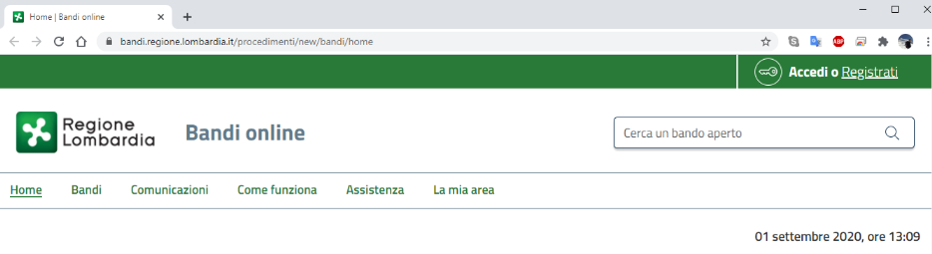


Il primo passaggio obbligatorio è essere accreditati sul portale di Regione Lombardia «Bandi On Line»
Accedere all’indirizzo https://www.bandi.servizirl.it/
Se siete già registrati fate clic su ACCEDI
Se non siete già registrati, fare clic su REGISTRATI

Slide 3
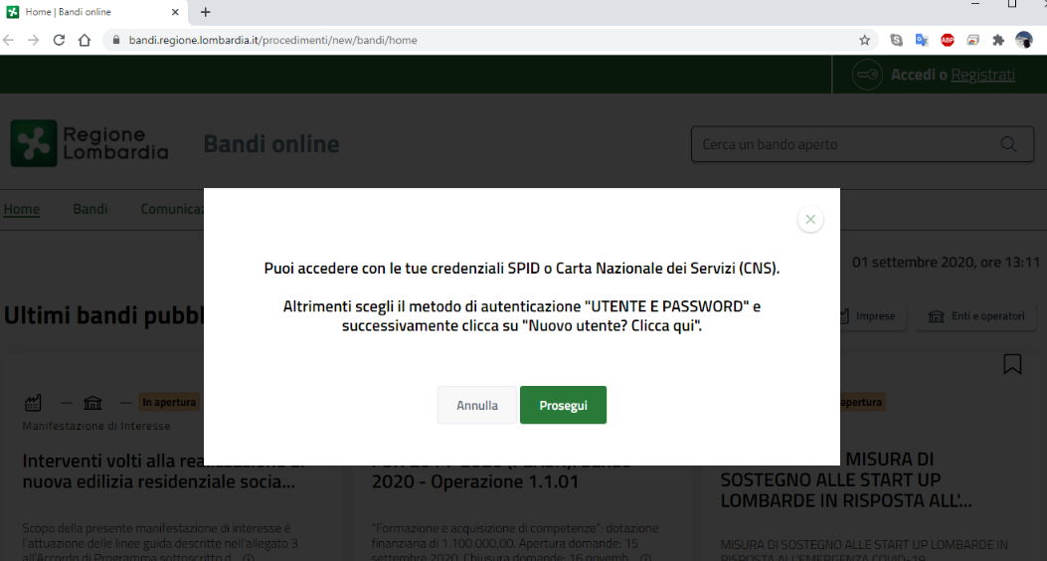
UTENTI NON REGISTRATI
Comparirà una schermata di guida alla prima registrazione, in cui si potrà scegliere tra 3 modalità diverse di accreditamento: con SPID, con Carta Nazionale dei Servizi o con Utente e Password

Slide 4
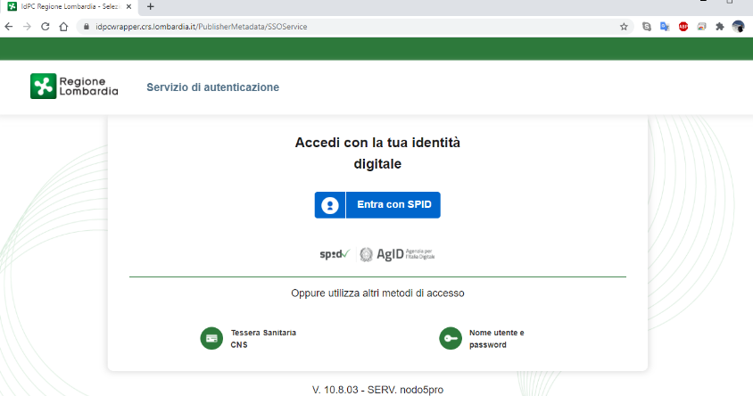
Si passerà quindi alla pagina di autenticazione sul sistema comune di Regione Lombardia
https://idpcwrapper.crs.lombardia.it/PublisherMetadata/SSOService

Slide 5
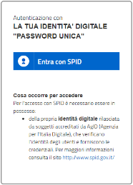
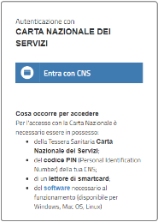
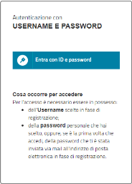
Tutorial video su modalità di iscrizione
Qui di seguito sono riportati i link per le 3 diverse modalità di registrazione con i video tutorial
Iscrizione con SPID
https://www.youtube.com/watch?v=wBiKrmPzkm4&t=7s
Iscrizione con CNS/TSN
https://www.youtube.com/watch?v=fYd29xBbjf8
Iscrizione con Username e Password/TSN
https://youtu.be/p5BpYJOY7PQ

Slide 6
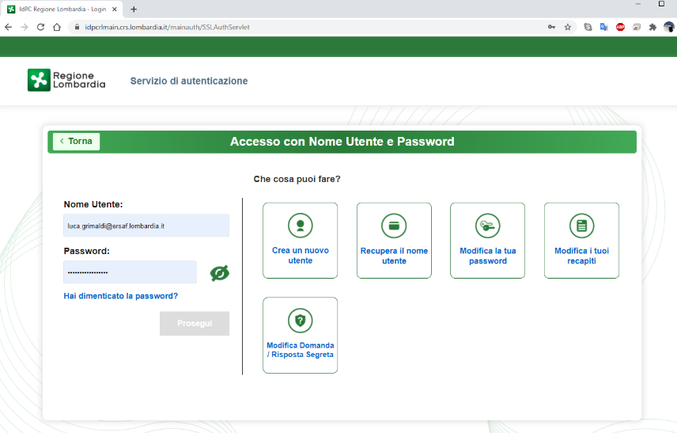
Nel caso si voglia effettuare l’accesso con nome utente e password,
la schermata successiva è la seguente dove è possibile autenticarsi o registrarsi ex novo

Slide 7
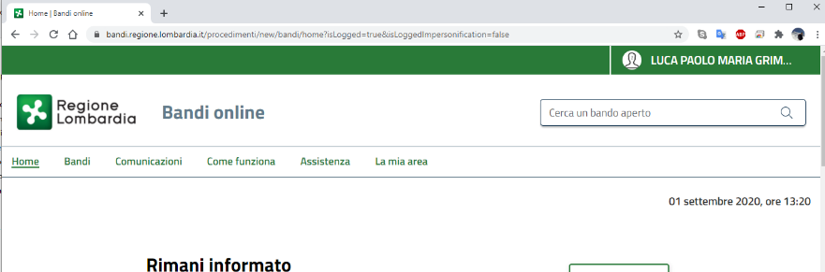
Una volta entrati nella piattaforma ci saranno due possibilità:
operare come privato cittadino
operare come soggetto giuridico
Va verificato sulla barra con che profilo siamo operativi.

Slide 8
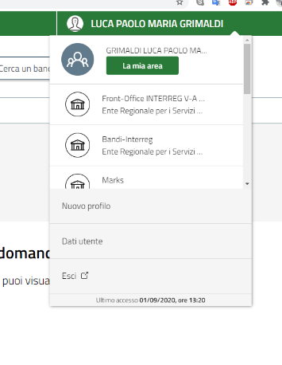
Per cambiare profilo bisogna selezionare in alto a destra dove appare il nome utente e si aprirà una tendina con l’elenco degli eventuali profili esistenti a cui siamo abilitati.
Nel caso di una società, dovrà operare il rappresentante legale o soggetto da lui delegato.

Slide 9
Creazione di un nuovo profilo per operare per conto di un ente o società
Cliccare su CREA NUOVO PROFILO

Slide 10
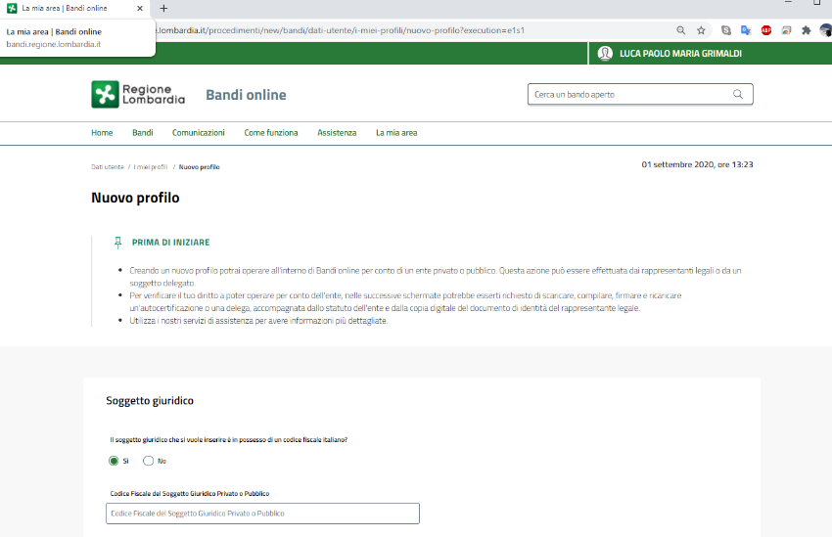
Come richiesto dalla procedura va inserito il codice fiscale del soggetto giuridico per cui si vuole operare e aere copia digitale del documento d’identità del rappresentante legale e l’Atto costitutivo che rechi le cariche associative

Slide 11
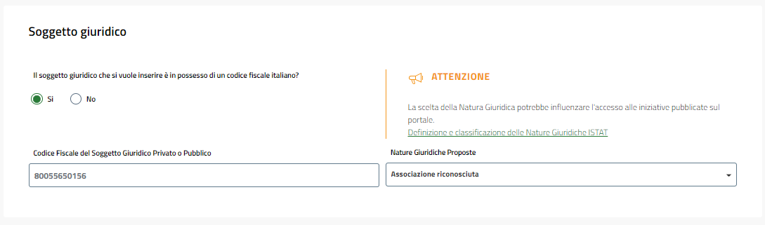
Confermando l’inserimento del Codice Fiscale appare automaticamente la Natura Giuridica ricollegata a tale soggetto che va confermata o eventualmente modificata

Slide 12
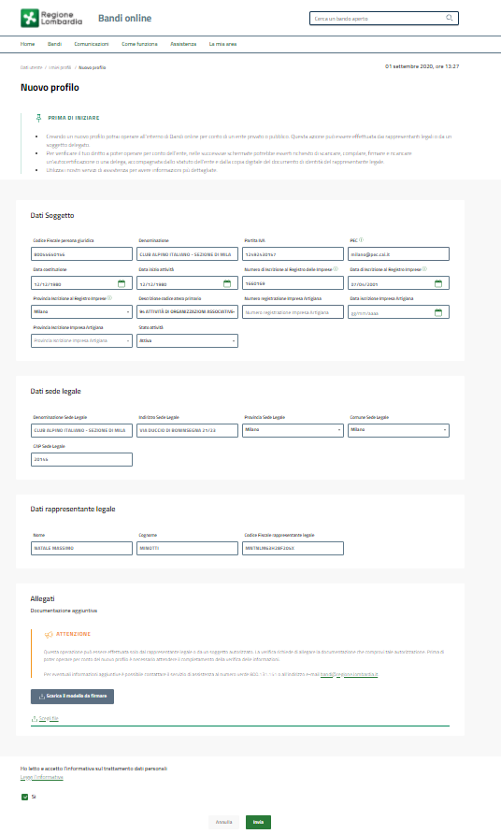
Al termine viene richiesto di verificare e confermare i dati recuperati dal sistema in automatico.
In basso andranno
a) Allegati i documenti quali il
documento di identità del rappresentante legale e l’ Atto costitutivo che rechi le cariche associative.
NB. Si consiglia di allegarli insieme in un unico file pdf (attenzione non accetta file zip)
b) selezionata la casella di dichiarazione di aver letto e accettato i termini dell'informativa sul Trattamento Dati Personali

Slide 13
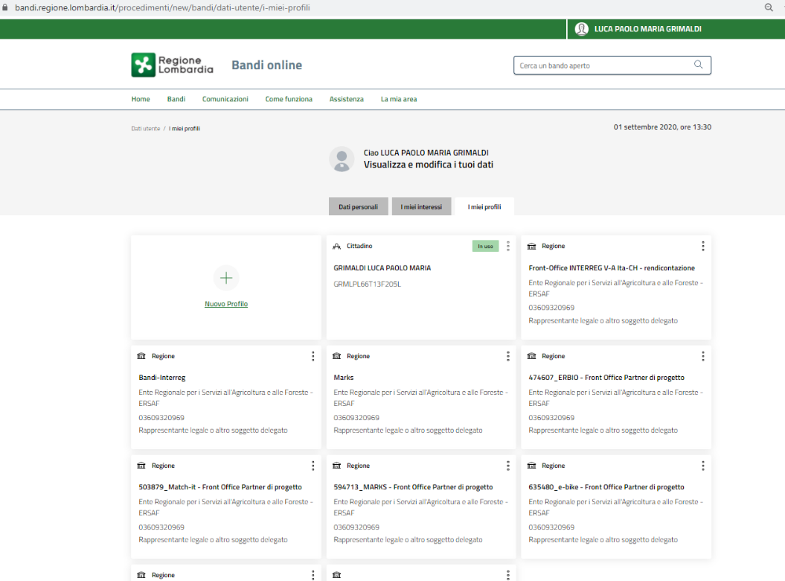
Una volta completato il caricamento dei dati va atteso qualche giorno prima di vederlo abilitato e validato.
Da quel momento entrando sul portale BANDI ON LINE con le proprie credenziali personali, di potrà visualizzare e scegliere con quale profilo operare
Prima di operare per presentare pratica nell’iscrizione Elenco Rifugi, dovremo scegliere con quale profilo operare. Nel caso di delegato per un soggetto giuridico, dovremo cliccare su UTILIZZA QUESTO PROFILO.
n.b. La scelta resterà memorizzata anche per futuri accessi fin quando non tornerà in questa area per cambiarla.

Slide 14
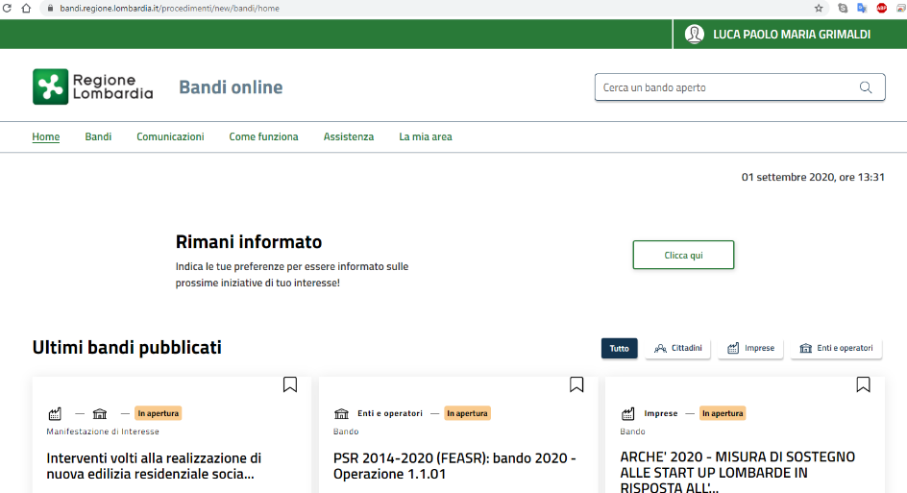
Terminata la profilazione e la creazione utenza (operazioni fatte una tantum), da quel momento in poi si opererà direttamente sulla piattaforma per caricare le domande. Accendendo al portale verranno presentati tutti i bandi attivi. Nella finestra principale c’è una casella «Cerca un bando aperto», in cui digitare il nome del bando desiderato. Nel nostro caso basterà inserire la parola rifugi e dovrà apparire la procedura per l’iscrizione all’elenco regionale

Slide 15

Per caricare la nuova domanda fare clic sul pulsante apposito
Ad essa sarà assegnato automaticamente dal sistema un identificativo (ID)
Ricordarsi di trascrivere e tener a portata di mano tale ID per il futuro, dato che le domande richiederanno un iter procedurale che necessiterà di più accessi nel tempo.

